Slide 1


福州大学
专业实习答辩
——基于RK3588开发板进行MobilNet模型推理
报告人：谢思雄 指导教师：陈飞

Slide 2

目录
01.项目介绍
02.技术背景
03.项目实施
04.实验结果
05.心得总结

Slide 3
01.项目介绍

Slide 4
背景和意义
Part1：边缘计算的发展背景：
1、云计算的局限性： 随着物联网（IoT）的迅速发展，越来越多的设备需要实时处理和分析数据。然而，传统的云计算模型需要将大量数据传输到远程服务器，这导致延迟问题和带宽压力。
2、实时处理需求： 在许多应用（如自动驾驶汽车、工业自动化、智能城市）中，对实时数据处理和快速反应的需求日益增长，这迫切需要更接近数据源的计算能力。
3、隐私和安全： 边缘计算能够在本地处理数据，这意味着敏感信息无需传输到云端，有助于提高数据的隐私和安全性。

Slide 5
背景和意义
Part2：深度学习的发展背景：
1、数据革命： 近年来，随着数字化进程的加速，可用于训练模型的数据量激增。大数据为深度学习提供了必要的资源。
2、计算能力的飞跃： GPU和其他专用硬件（如本次使用的NPU）的发展极大地提高了计算速度，使得训练复杂的深度学习模型成为可能。
3、算法创新： 近年来，深度学习领域的算法不断进步，迭代速度不断加快，这些算法在图像识别、语音处理等方面取得了显著成果。

Slide 6
02.技术背景

Slide 7
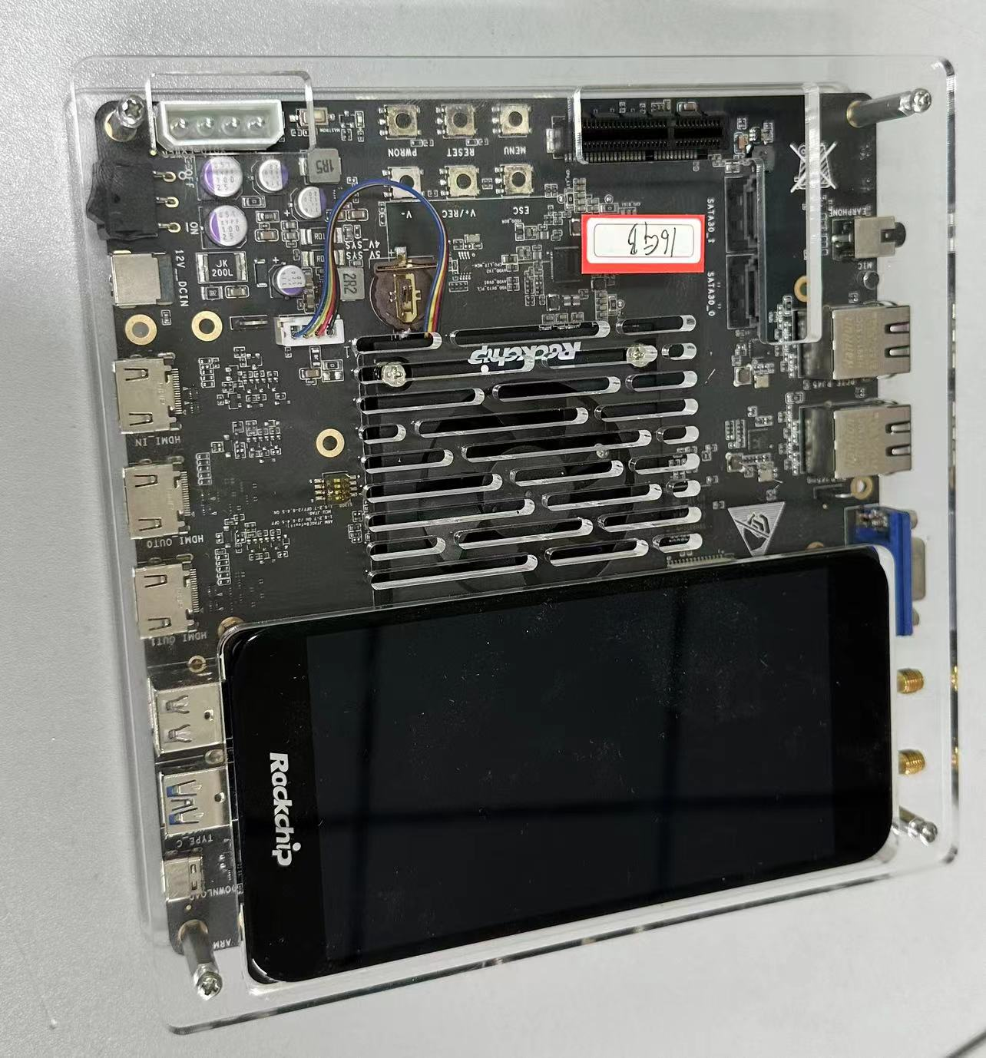
RK3588简介
RK3588是一款由Rockchip（瑞芯微）推出的高性能多核心处理器，它广泛应用于智能终端、工业控制、车载电子等领域。以下是RK3588开发板的一些主要特性和性能亮点：
1、核心架构： RK3588包含8个CPU核心，分为四个高性能ARM Cortex-A76核心和四个高效率Cortex-A55核心，提供了强大的多任务处理能力。
2、图形处理： 配备强大的ARM Mali-G610MC4 GPU，支持先进的图形和图像处理，适用于高性能视觉应用。
3、AI加速器： 内置NPU（神经网络处理单元）支持多种AI推理和学习任务，极大提高了机器学习模型的处理速度和效率。
4、高效能计算： RK3588的多核心架构提供了强大的计算性能，能够高效处理复杂的计算任务，算力高达6TOPS。

Slide 8
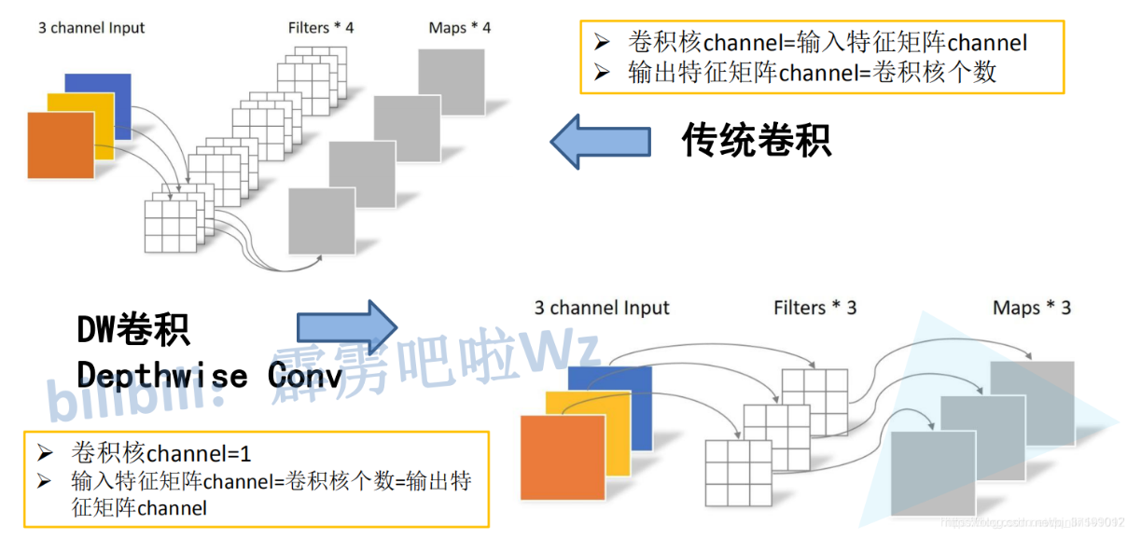
MobileNet模型概述
MobileNet是由Google开发的一种轻量级深度学习模型，专为移动和边缘设备设计。它在保持相对较高的准确性的同时，大大减少了模型的大小和计算量。
结构特点：
深度可分离卷积（Depthwise Separable Convolution）： MobileNet的核心是深度可分离卷积，它将标准的卷积分解为深度卷积和逐点卷积（1x1卷积），显著减少了计算量和参数。
性能特点：
1、轻量级： 相比其他深度模型，MobileNet具有更少的参数和计算量，使其非常适合计算资源有限的设备。
2、高效： 在保持合理准确度的同时，MobileNet提供了快速的推理速度，适合实时应用。
3、实时处理： MobileNet的高效性使其能够在边缘设备上实时处理图像和视频数据。
4、低能耗： 减少的计算量和参数意味着更低的能耗，非常适合电池供电的移动设备。
5、自主运行： 在边缘设备上运行模型可以减少对云端的依赖，提高响应速度和数据隐私。

Slide 9
03.项目实施

Slide 10
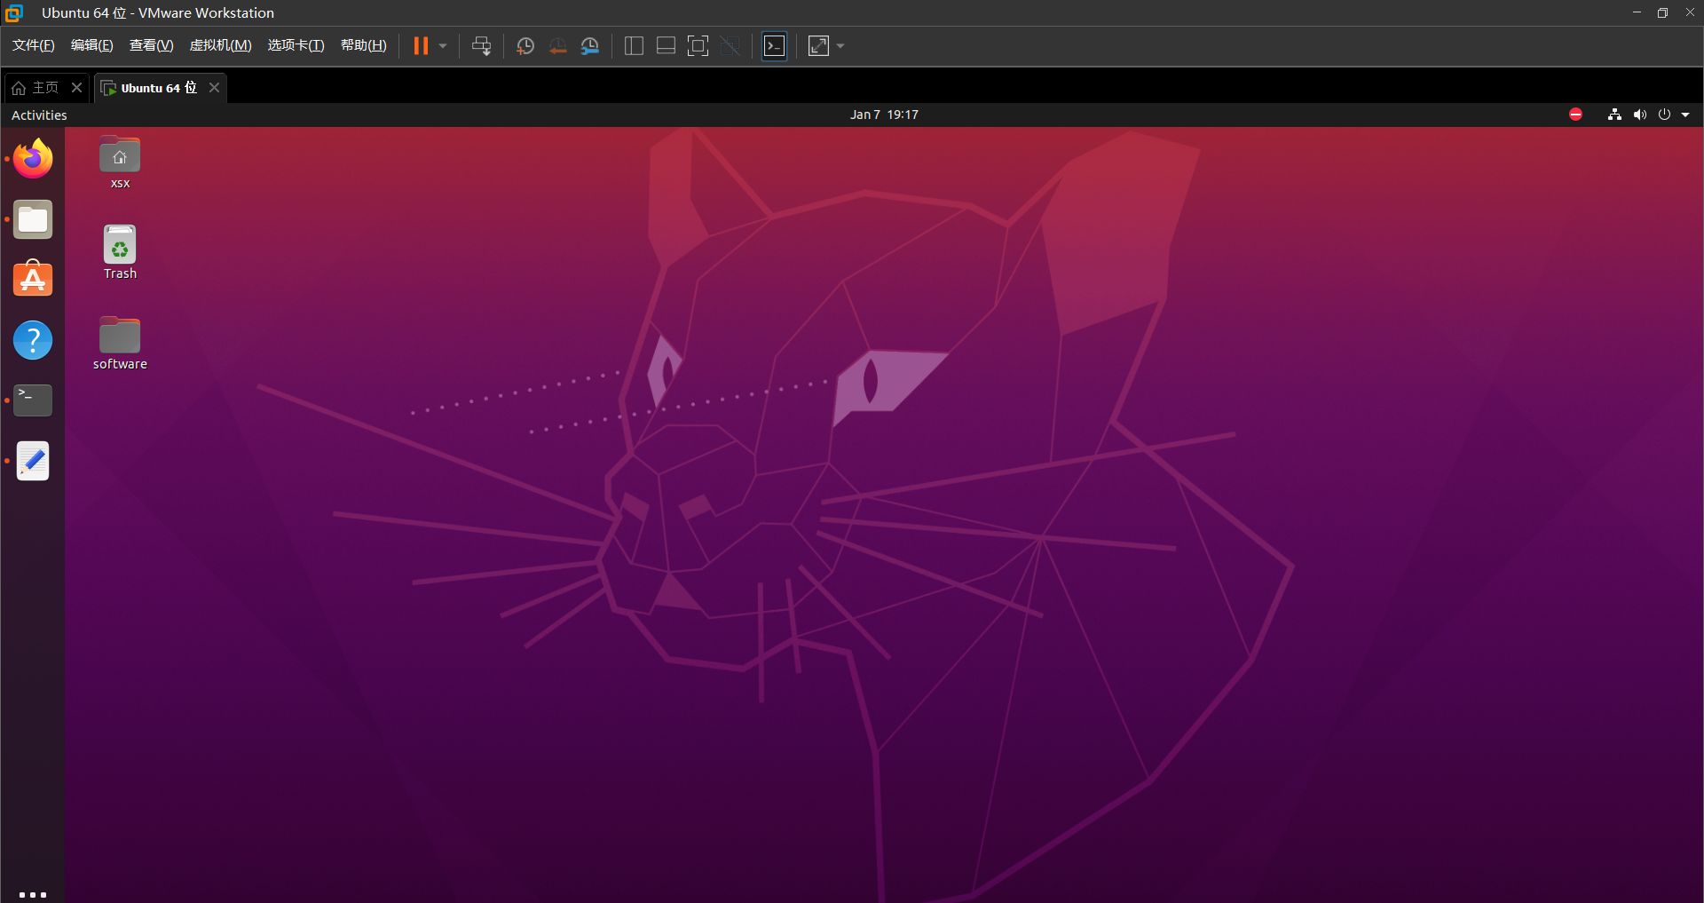
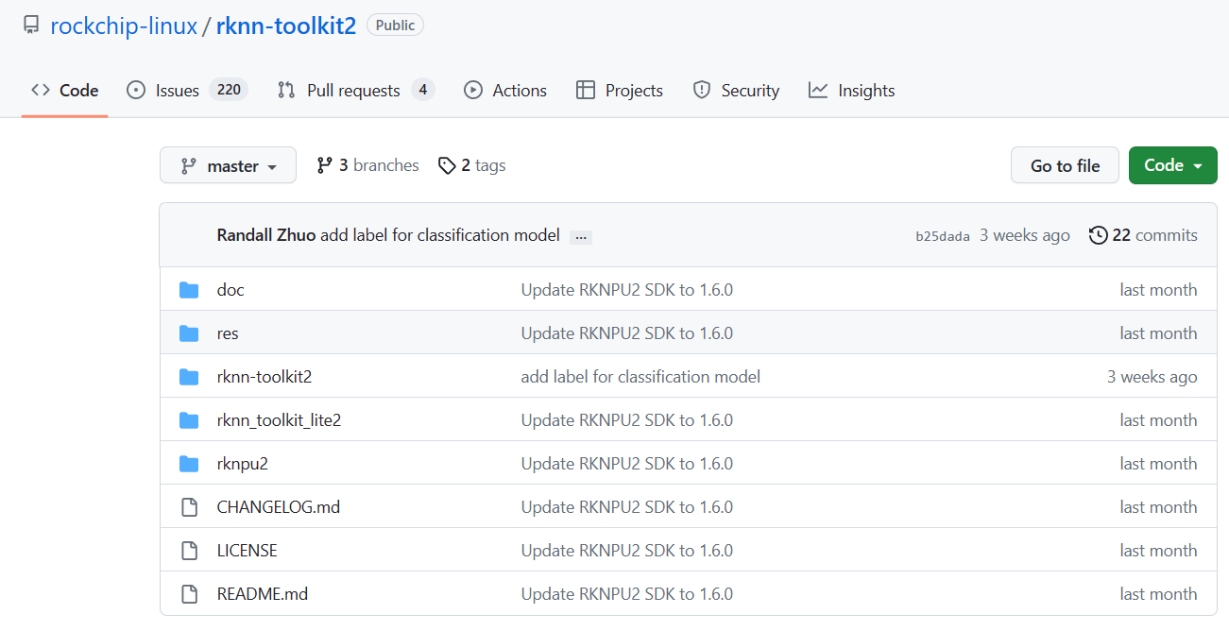
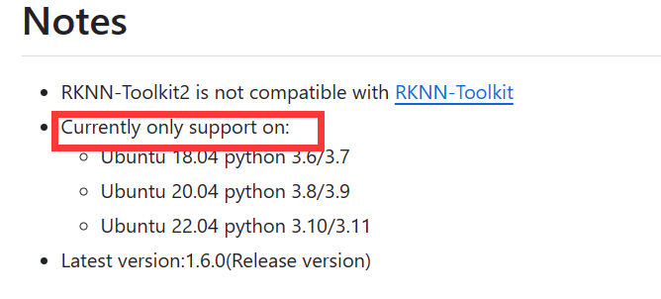
第一步：环境搭建
虚拟机：linux ubentu-20.0
导入依赖：RKNN-Toolkit2（只能手动）
由于RKNN开发板对环境要求极为严格，故配置了conda用来便捷切换环境

Slide 11
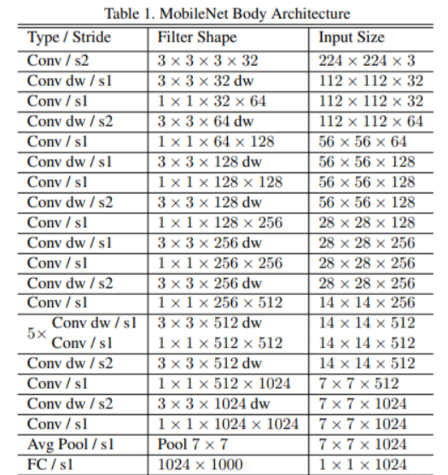
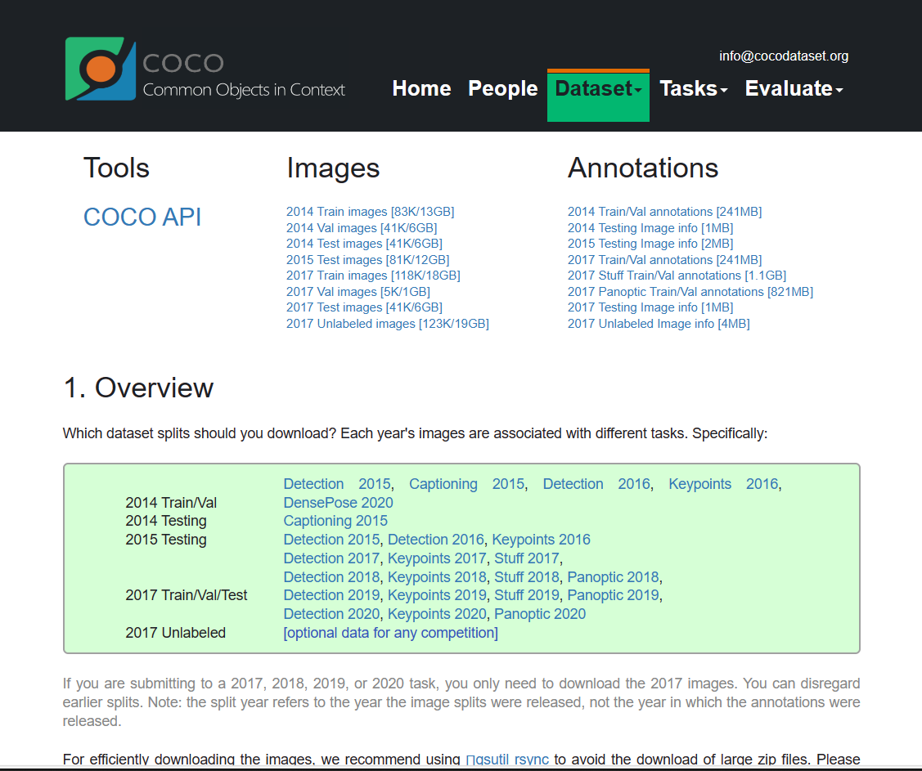
第二步：训练模型
数据集：
COCO--2017 包括train(118287张)、val(5000张)、test(40670张)
网络结构：

Slide 12
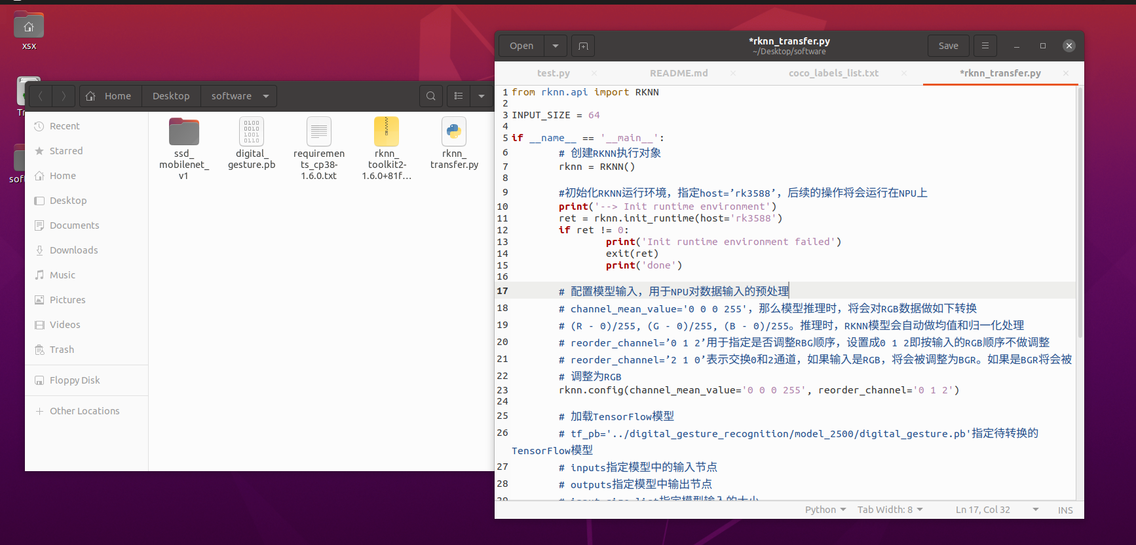
第三步：模型转换

Slide 13
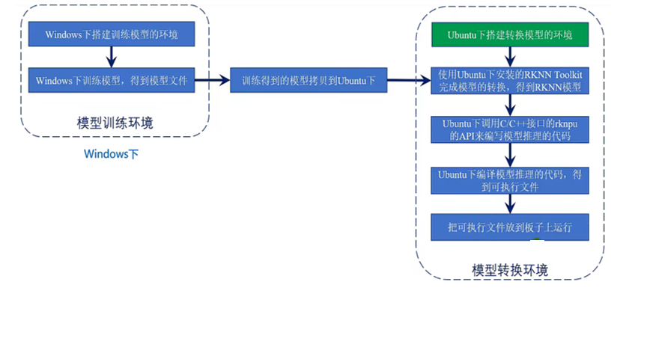
整体架构

Slide 14
04.实验结果

Slide 15
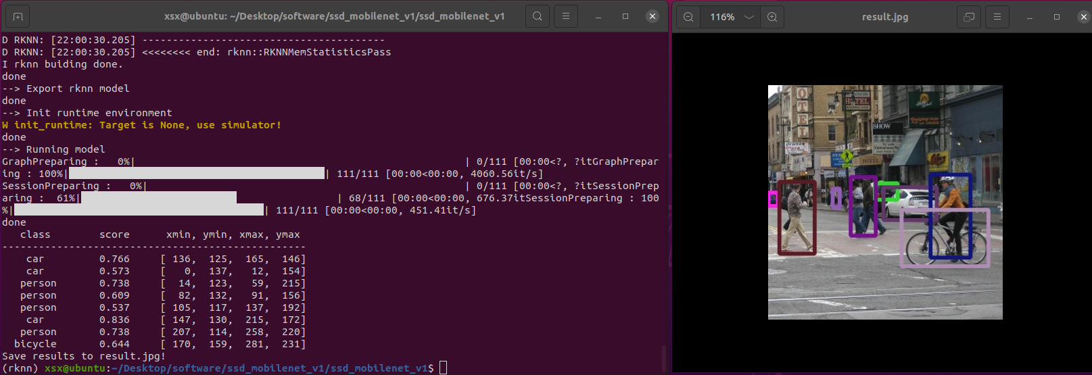
实验结果

Slide 16
05.总结

Slide 17
开发心得
嵌入式方面：
1、硬件的选择和配置是整个项目的基础。在RK3588开发板上实施深度学习模型，我学会了如何评估和选择合适的硬件平台，以及如何根据项目需求进行系统配置和优化。
2、与嵌入式系统相关的问题解决，如处理硬件兼容性问题、系统配置错误等，也极大地提升了我的问题解决能力和实际动手能力。
算法方面：
1、如何根据所选硬件的性能特点选择和调整模型，这包括对模型进行剪枝、量化和其他优化策略，以减少模型的大小和计算需求。这一过程不仅提高了模型在嵌入式设备上的运行效率，也保持了良好的推理性能。
2、模型转换和部署的过程也是一次宝贵的学习经验。我学会了如何使用RKNN-Toolkit2将模型转换为适合RK3588运行的格式，并通过实际测试来评估模型的性能。这一过程让我更加熟悉了深度学习模型从训练到部署的完整流程。

Slide 18
福州大学
汇报完毕
汇报人：谢思雄

